Slide 2
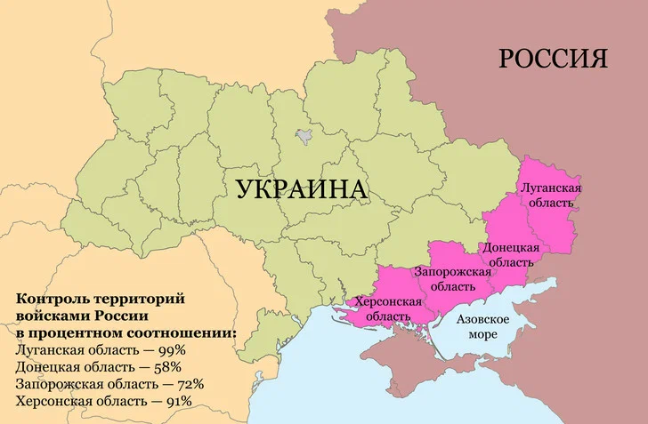
- В 2014 году к территории РФ присоединился еще один субъект – полуостров Крым. - 30 сентября 2022 года в Георгиевском зале Большого Кремлевского дворца состоялась процедура подписания договоров о вступлении новых территорий в состав Российской Федерации. Речь идет о Донецкой и Луганской народных республиках, а также о Запорожской и Херсонской областях.

Slide 5
Тема урока: Рельефы России на карте. Чтение географической карты. Обобщение.
Цель урока: Закрепление умений читать карту России и находить на ней объекты РФ

Slide 6
Условные обозначения на географической карте

Slide 8
1. Рельеф –это…
А) ровная поверхность земли
Б) возвышенные участки земной поверхности.
В) разнообразные формы поверхности земли;

Slide 9
2. Земная поверхность без высоких холмов и гор-это…
А) равнина
Б) косогор
В) низменность

Slide 10
3. Назовите название равнины, которая простирается от Белого и Балтийского морей на севере до Каспийского Черного морей на юге.

Slide 11
4. Какую равнину называют «Русской»?
А) Восточно-Европейскую
Б)Западно-Сибирскую

Slide 12
5. Название самой длинной реки в Европе
А) Ока
Б) Волга
В) Обь

Slide 13
6. Выбери название равнины, богатой реками, озерами и болотами
А) Восточно-Европейская
Б) Западно-Сибирская

Slide 14
7. По каким горам проходит граница между Европой и Азией
А) Кавказские горы
Б)Уральские горы

Slide 15
8. Что такое горы?
А) участки земной поверхности, высоко поднимающиеся над земной поверхностью, обозначенные на карте коричневым цветом;
Б) возвышенности высотой до 200 метров;
В) холм покрытый камнями.

Slide 16
9. «Каменным поясом» земли называют…
А) вулканы Камчатки;
Б) Кавказские горы;
В) Уральские горы

Slide 17
10. Назови на какой равнине расположен твой город?

Slide 18
Моя Россия Наталия Бессонова
Люблю тебя, моя Россия,
Разноязыкий говор твой,
Люблю неведомые силы,
Руководящие тобой.
Ты в бурях выстоять сумела,
Вновь поднималась ты с колен,
Борясь за волю свою смело,
Гоня врагов от Красных стен.
Ты в песнях нежно воспевала
Свою любовь и красоту,
Ты людям щедро отдавала
Своей природы чистоту.
Люблю тебя, моя Россия,
Озера синие твои,
Люблю твои края лесные,
И даль привольную степи

